Slide 1
Psaní odborných textů
Odborný text
Výběr tématu
Rešerše
Bibliografická citace
Sekundární dokumenty
Informační etika
Korektury

Slide 2
Odborný text
uzavřený slohový útvar, jehož účelem je informovat, zaujímat stanoviska, vysvětlovat myšlenky a komunikovat o teoriích různých vědních oborů s odbornou veřejností
nástroj komunikace ve vědních oborech
odborně sdělná a vzdělávací funkce
četba odborných textů, kritický přistup k nim a schopnost jejich vlastní produkce je jedním z účelů vzdělání na VŠ
četba odborných textů – aktivní a efektivní čtení, porozumění, pochopení a poznání, získávání zkušeností
publikování vlastních odborných textů – prokázání schopností a dovedností získaných během studia formou závěrečné práce

Slide 3
Odborný text podle funkce
publikování vědeckých poznatků
monografie, studie, odborná stať, referát, odborný článek, stať ve sborníku, přednáška
odborné kritické zhodnocení
recenze, posudek, polemika, analýza
školní práce
seminární práce
kvalifikační práce
vede k získání akademického titulu
bakalářská práce (Bc.)
magisterská práce (Mgr. nebo Ing.)
rigorózní práce (PhDr., JUDr., RNDr.)
dizertační práce (Ph.D.)
habilitační práce (doc.)
vzdělávací funkce
učebnice, učební texty, skripta, e-learning

Slide 4
Téma odborné práce
odpovídá studijním, odborným a lidským zájmům autora
původní
dosud nezpracované, originální
zpracované
autor k němu přistoupí z jiného úhlu, použije nové prameny, dojde k jiným závěrům
koncepce
úvod, stať a závěr
odstavce

Slide 5
Téma
dostatečně nosné a zajímavé
poskytuje dostatek
prostoru k vyjádření
možností pro myšlený rozsah práce
pro autora zábavné
vyžaduje množství času
je třeba se tématu věnovat do hloubky
použitelné i do budoucna
možnosti navazujícího bádání
profesní směřování
použitelné při hledání práce
lze zpracovat téma zadané příštím zaměstnavatelem
otevírá možnosti dalšího studia
magisterské či následně doktorské studium

Slide 6
Konzultace a termíny
důležitá konzultace s vedoucím práce / školitelem
v dostatečném předstihu vybrat vedoucího práce
konzultovat s ním téma
nenechávat vše na poslední chvíli
zjistit si všechny termíny spojené s odevzdáváním práce
žádaný rozsah, citační pravidla (ČČH, ČMM, AČ)
konzultovat a mluvit o tématu s ostatními odborníky a kolegy

Slide 7
Postup historikovy práce
heuristika
první etapa pracovního postupu badatele
shromáždění pramenů a literatury ke zvolenému tématu a seznámení se s nimi
kritika
interpretace
syntéza

Slide 8
Vyhledávání podkladů Rešerše
prohledat literaturu v katalozích a databázích knihoven
www.mzk.cz; www.nkp.cz; zahraniční knihovny
projít on-line vědecké zdroje – databáze MU
https://ezdroje.muni.cz/
informovat se o možnostech získání potřebných publikací
projít možnou pramennou základnu v ostatních paměťových institucích
archivech
www.cesarch.cz
muzeích
www.museum.cz
památkových ústavech
www.npu.cz
galeriích, výzkumných ústavech

Slide 9
Obecné rady
formulace myšlenek musí být srozumitelná
musí jim rozumět autor i čtenář
v textu nepoužívat slova, kterým autor nerozumí
používat citace z knih, které měl autor k dispozici
vyvarovat se nadužívání módních slov, která do jazyka odborného textu nepatří
odborné texty jsou nejčastěji psány v 1. osobě množného čísla, tedy „my“
užívat spisovné češtiny a mít po ruce Pravidla českého pravopisu
při shromažďování podkladů si důkladně psát odkazy na později citované texty či uložení použitých pramenů
důsledně citovat dle požadovaných citačních pravidel
poznámky psát jako celé věty: začínají velkým písmenem a končí tečkou

Slide 10
Sekundární dokumenty
redukované odborné texty
abstrakt
vyskytuje se v úvodní části textu
stručné shrnutí tématu práce, jejího obsahu, cílů, použitých metod a závěrů
identifikuje problém a shrnuje závěry
formulován nově, může obsahovat texty z původního textu
krátký a výstižný, zaměřený na hlavní myšlenky textu
neobsahuje žádné odkazy ani citace
slouží čtenáři jako pomoc při rychlé orientaci v dané práci
srozumitelné i tehdy nemá-li čtenář celý text k dispozici
v odborných periodikách umístěn před úvodem, oddělen od vlastního textu, často odlišně formátován (jiné zarovnání, velikost písma apod.)
též samostatně ve specializovaných periodikách
abstrakt na konferenci
výtah z plánovaného vystoupení na konferenci

Slide 11
Sekundární dokumenty
anotace
stručná hodnotící informace o obsahu práce
v odborném časopise
stručná informace o nové knize, která v daném oboru vyšla
může mít podobu stručné recenze
nakladatelská anotace
upozorňuje na novou knihu, na zadní straně obálky
formulována nově, neobsahuje texty z původního textu
neobsahuje žádné odkazy ani citace
klíčová slova
vyskytuje se v úvodní části textu
obvykle 3–6 pojmů charakterizujících text
využívána v knihovních rejstřících i na webu
vyhledávání knih nebo webových stránek podobného tématu

Slide 12
Sekundární dokumenty
resumé
vyskytuje se v závěrečné části textu
stručně charakterizuje problematiku dané práce, popisuje použité metody, uvádí přínos výzkumu pro obor, témata a možnosti dalšího zkoumání
uvádí také základní argumenty
délka se odvíjí od rozsahu práce
přeložen do několika jazyků
synopse
výtah z díla
málo využívaná
extrakt
citace určitých částí dokumentu
málo využívaný

Slide 13
Obecné rady
při psaní sekundárních dokumentů:
souvětí tvořit kratší, věty jasné a stručné
podat srozumitelnou charakteristiku, o co v práci jde, nezabývat se detaily
vyvarovat se citového a osobního zabarvení, nepoužívat květnatou poetickou mluvu
texty připravovat buď souběžně s hlavním textem nebo bezprostředně po jeho dopsání

Slide 14
Bibliografická citace
bibliografická citace
přesná identifikace pramene, z něhož bylo čerpáno
zdroj informace pro čtenáře, recenzenta, oponenta
umožňuje zpětné vyhledání a ověření
zdroj odkazu na další literaturu
seznam bibliografických citací
seznam použitých pramenů a literatury

Slide 15
Odborný text a citace
psaní odborného textu vyžaduje
uvedení odkazů na knihy, články, prameny a zdroje, které autor používal
osvědčení znalosti základních i sekundárních zdrojů vážících se ke zpracovanému tématu
možnost zpětné kontroly čtenářů i posuzovatelů textu
dodržení autorské etiky a autorského zákona
odkazy na citace
odkaz vsunut do textu
poznámkový aparát
na stránce, na konci kapitoly, na konci celého textu
soupis zdrojů na konci dokumentu

Slide 16
Pravidla
odborný text
podřízení se zásadám a zvyklostem, stanoveným na VŠ nebo vydavatelem
formální úprava a členění vlastního textu
vybavení anotacemi, abstrakty, klíčovými slovy
obrazová příloha
rejstříky
seznamy pramenů a literatury
seznamy zkratek
apod.
citační normy
sjednocují zásady pro publikování/vydávání odborných textů
pokyny vydavatelů, respektující zvyklosti v daném oboru
pokyny pro autory při přípravě rukopisu
citační úzus

Slide 17
Mezinárodní citační normy
ČSN ISO 690
Bibliografická citace. Obsah, forma a struktura
platná od roku 2011
obsahuje pravidla psaní a odkazování bibliografických citací monografických publikací a jejich částí, časopiseckých (seriálových) článků, příspěvků do monografií (sborníků z konferencí) a patentovaných dokumentů
https://sites.google.com/site/novaiso690/
ČSN ISO 690-2
Bibliografické citace. Část 2: Elektronické dokumenty nebo jejich části
stanovuje způsoby citování elektronických monografií, databází a počítačových programů a jejich částí, elektronických (seriálových) publikací (časopisy) a jejich částí (články), elektronických nástěnek, diskusních fór a elektronických zpráv, a to jak pro elektronické publikace na příslušných nosičích (CD ROM, disk), tak i pro online dokumenty, u nichž je třeba ještě uvést dostupnost v počítačové síti

Slide 18
Normy stanovují
obecná pravidla pro psaní údajů bibliografických citací
autor, název, vydání…
formální úprava a struktura citací
pořadí a forma zápisu
povinné a nepovinné údaje
uspořádání soupisu bibliografických citací a metody odkazů

Slide 19
Identifikátory knih
neperiodické publikace
označeny mezinárodním číslem ISBN (International Standard Book Number, číselný kód určený pro jednoznačnou identifikaci knižních vydání)
periodické publikace
označeny mezinárodním číslem ISSN (International Standard Serial Number, jednoznačný osmiciferný identifikátor periodické publikace)
zpravidla uvedeny na rubu titulního listu a v čárovém kódu na obálce

Slide 20
Obecné citační zásady
přehlednost a jednotnost
přesnost a úplnost
citování primárních pramenů
nezkracovat slova obsažená v údajích o citované publikaci
zásada zachování pravopisných norem pro daný jazyk
cizojazyčná literatura
zásada zachování jazyka knihy
nepřekládáme údaje
o autorovi, názvu, vydání
1st edition, 2nd ed.
fyzickém popisu
320 p. (pages), 320 S. (Seiten)
jména nakladatelů
chybějící údaj přeskočit, vynechat

Slide 21
Zdroje údajů pro citace
primární dokument
titulní list + rubová strana titulního listu, tiráž, počet stran
údaje charakterizující publikaci
struktura bibliografické citace
povinné a nepovinné údaje
primární odpovědnost
formální úprava zápisu
dána příslušnou normou
údaj – oddělovací znak – mezera – další údaj ….
za oddělovacím znakem začínáme velkým písmenem

Slide 22
Chyby při citování
citování díla, které autor nepoužil
vložení citací děl kapacit oboru nesouvisejících s tématem
necitování díla, které autor použil
antipatie k autorovi
autocitace bez souvislosti s tématem
nepřesné citovaní znemožňující dohledání díla
poznámky na stránce delší než text
citovat raději více než méně

Slide 23
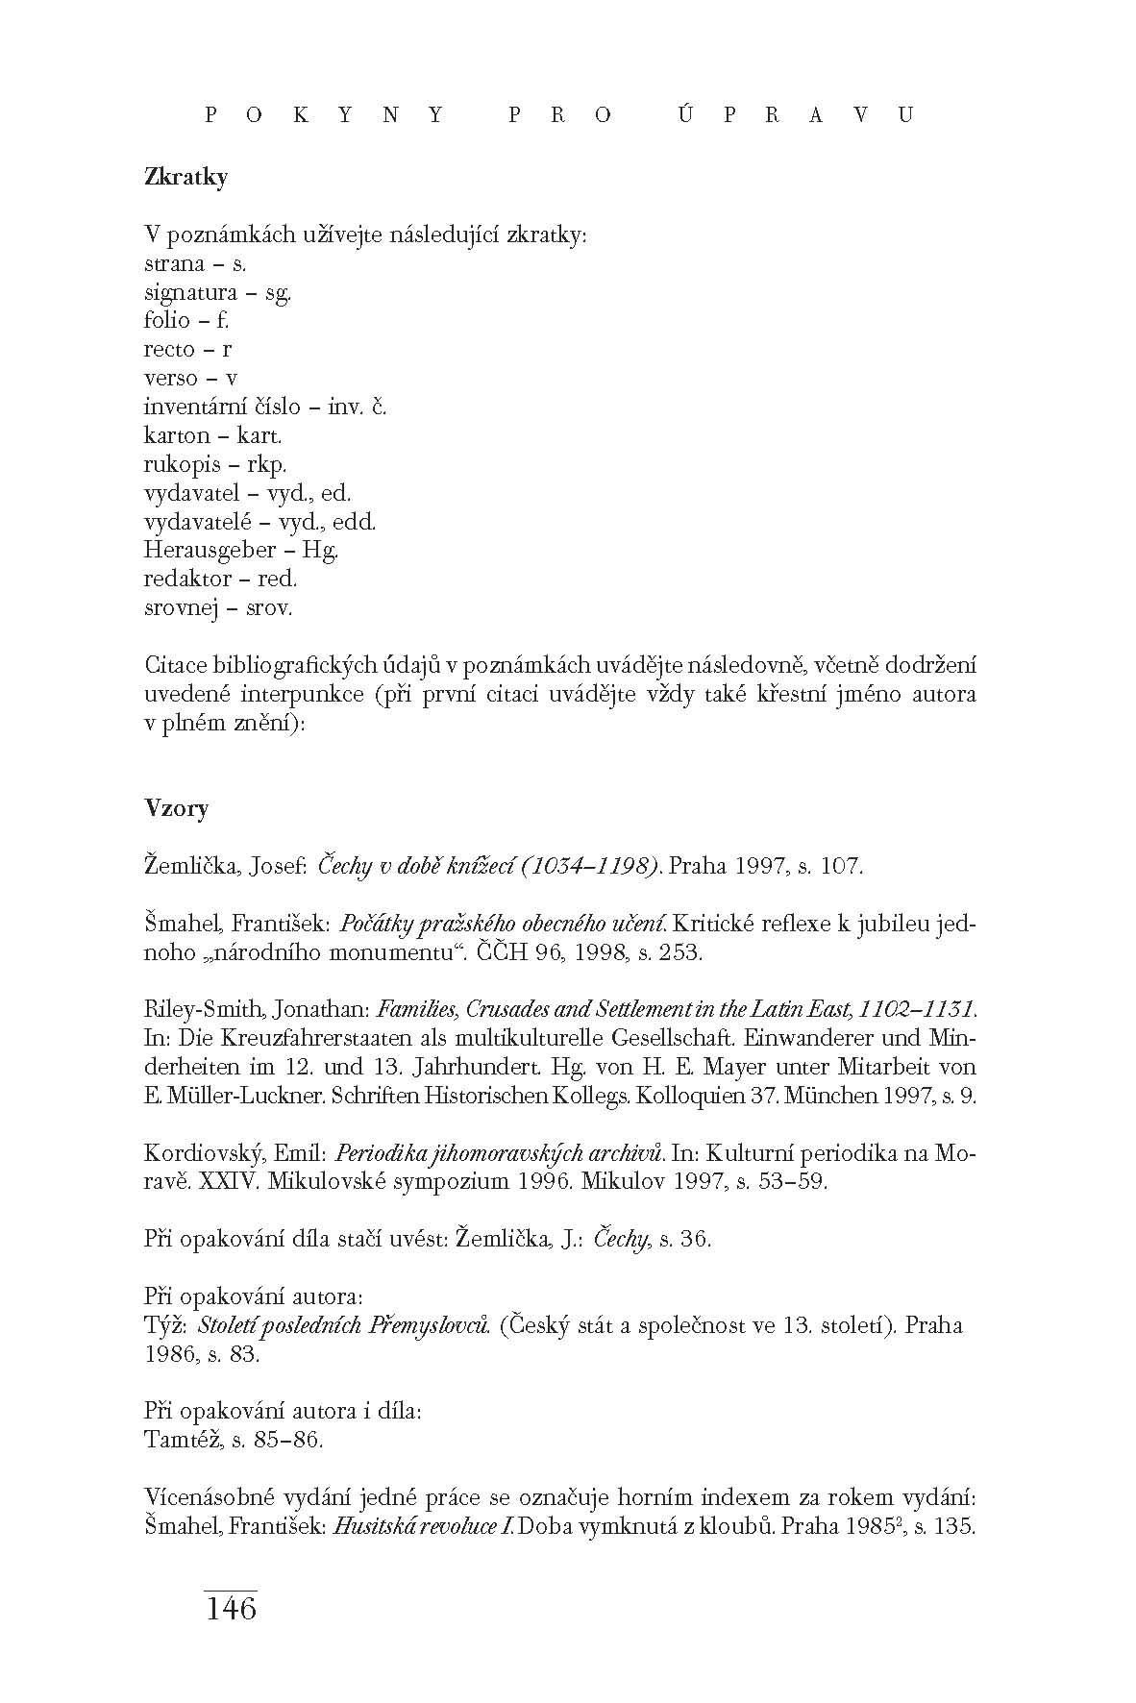
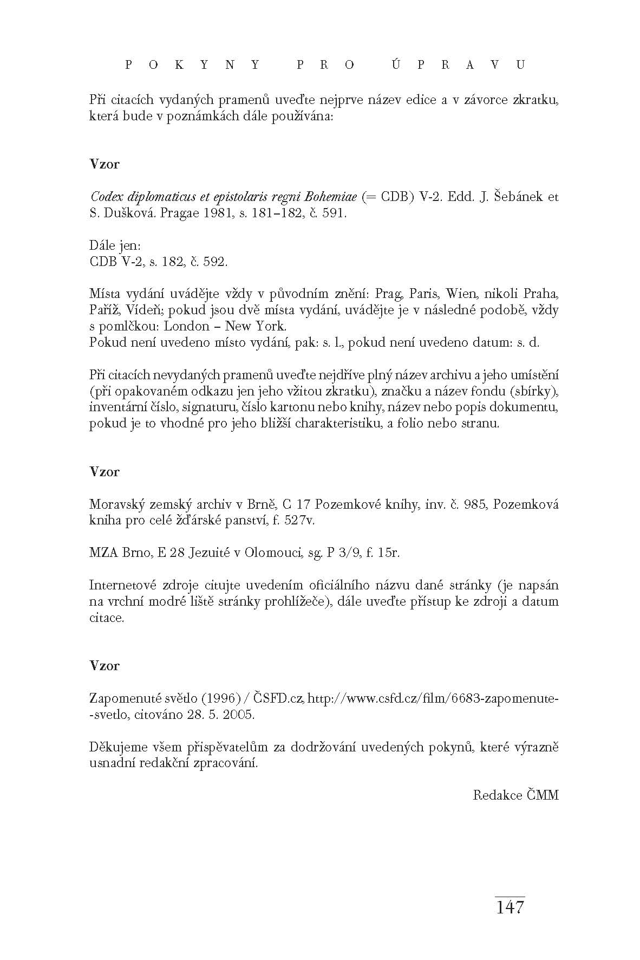
Časopis Matice moravské
http://www.matice-moravska.cz/casopis-matice-moravske

Slide 24
Autorský zákon
Zákon č. 121/2000 Sb., o právu autorském
Novela zákona 156/2013 Sb.
diplomové a disertační práce (pokud se nejedná o kompiláty z internetu !) jsou pod ochranou autorského zákona, a to po dobu 70 let po smrti autora
toto dílo je možné citovat
nesmí se reprodukovat ani jeho části
pouze se souhlasem autora

Slide 25
Informační etika
zabývá se morálními principy a pravidly souvisejícími se zpracováním informací
zásady správného lidského chování a uplatňování těchto zásad v informační praxi
hodnocení informací — jedna z podstatných složek informační gramotnosti
rozpoznání a vydělení kvalitních informací.

Slide 26
Etika tvůrce informací
nešířit informace podněcující nenávist mezi lidmi
sdělovat informace pravdivé, nezkreslené, s vyloučením polopravd, dvojsmyslů apod.
správně citovat
psát věcně, stručně a srozumitelně
vyhýbat se vícenásobnému publikování článků stejného obsahu, aby zamezil zbytečnému růstu objemu publikovaných dokumentů
nepsat proti svému morálnímu přesvědčení

Slide 27
Informační etika
příklady problémů:
dodržování autorských práv
porušování citačních zásad
obchodování s osobními údaji
ochrana obchodního tajemství
digitální rozdělení společnosti

Slide 28
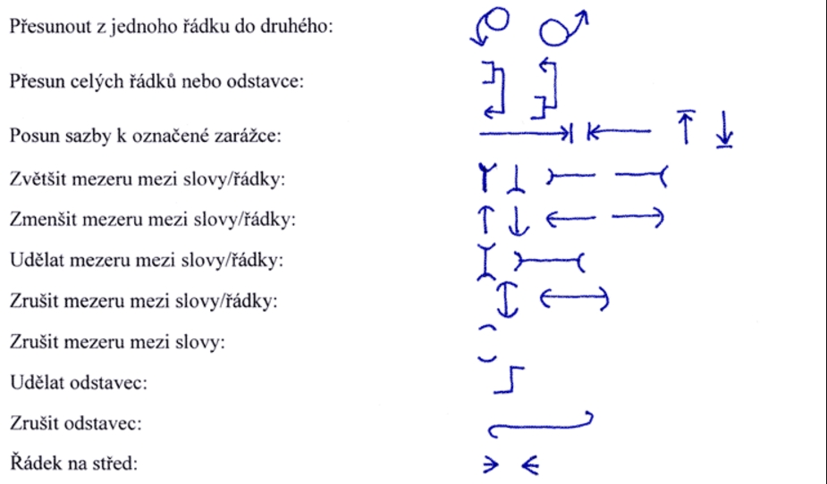
Korektury
korektury v pdf
https://www.youtube.com/watch?t=1&v=aYyolKUE-H4
autorská korektura textu
http://slideplayer.cz/slide/2281952/

Slide 29
Literatura k tématu
Kolektiv autorů: Úvod do studia dějepisu 1. díl, Brno 2014. (online verze ke stažení https://digilib.phil.muni.cz/data/handle/11222.digilib/130405/monography.pdf, citováno 17. 1. 2016)
Od abstraktu do závěrečné práce: jak napsat diplomovou práci ve společenskovědních a humanitních oborech: praktická příručka. Edited by Helena Kubátová - Dušan Šimek. 4., přeprac. vyd. Olomouc: Univerzita Palackého v Olomouci, 2007. 90 s. ISBN 978-80-244-1589-5.
KŘOVÁČKOVÁ, Blanka; SKUTIL, Martin. Jak napsat seminární a závěrečné práce ve společenských vědách. Vyd. 1. Hradec Králové : Gaudeamus, 2009. s. ISBN 9788070418635.
POKORNÝ, Jiří. Úspěšnost zaručena: jak efektivně zpracovat a obhájit diplomovou práci. Vyd. 1. Brno: Akademické nakladatelství CERM, 2004. 207 s. ISBN 80-7204-348-X.
ECO, Umberto a Ivan SEIDL. Jak napsat diplomovou práci. Olomouc: Votobia, 1997. 271 s. ISBN 80-7198-173-7.
ČMEJRKOVÁ, Světla, Jindra SVĚTLÁ a František DANEŠ. Jak napsat odborný text. Vyd. 1. Praha: Leda, 1999, 255 s. ISBN 80-85927-69-1.
ŠANDEROVÁ, Jadwiga a Alena MILTOVÁ. Jak číst a psát odborný text ve společenských vědách: několik zásad pro začátečníky. Vyd. 1. Praha: Sociologické nakladatelství, 2005, 209 s. ISBN 80-86429-40-7.

Slide 30
https://ezdroje.muni.cz/
www.archive.org
biblio.hiu.cas.cz
aleph.nkp.cz
https://theses.cz/
Kurz práce s informacemi – Masarykova univerzita http://is.muni.cz/do/rect/el/estud/ff/js07/informace/materialy/kurz_prace_s_informacemi.html#01

